Slide 2
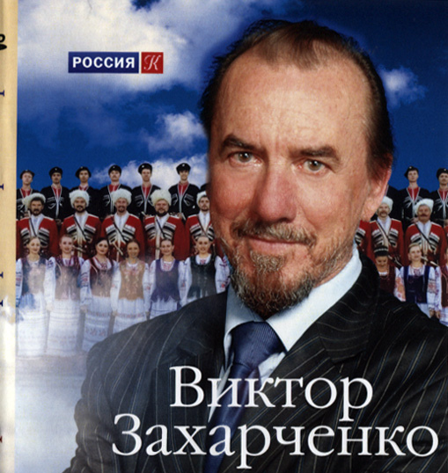
ВИКТОР ГАВРИЛОВИЧ ЗАХАРЧЕНКО

Slide 3
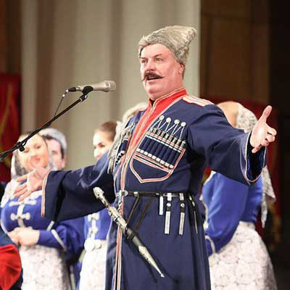

Slide 4
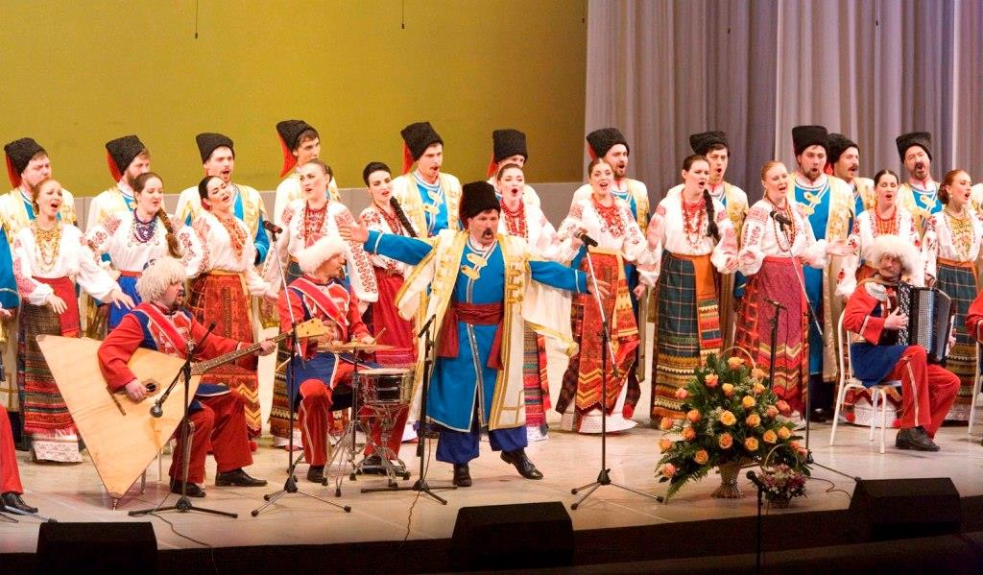

Slide 5
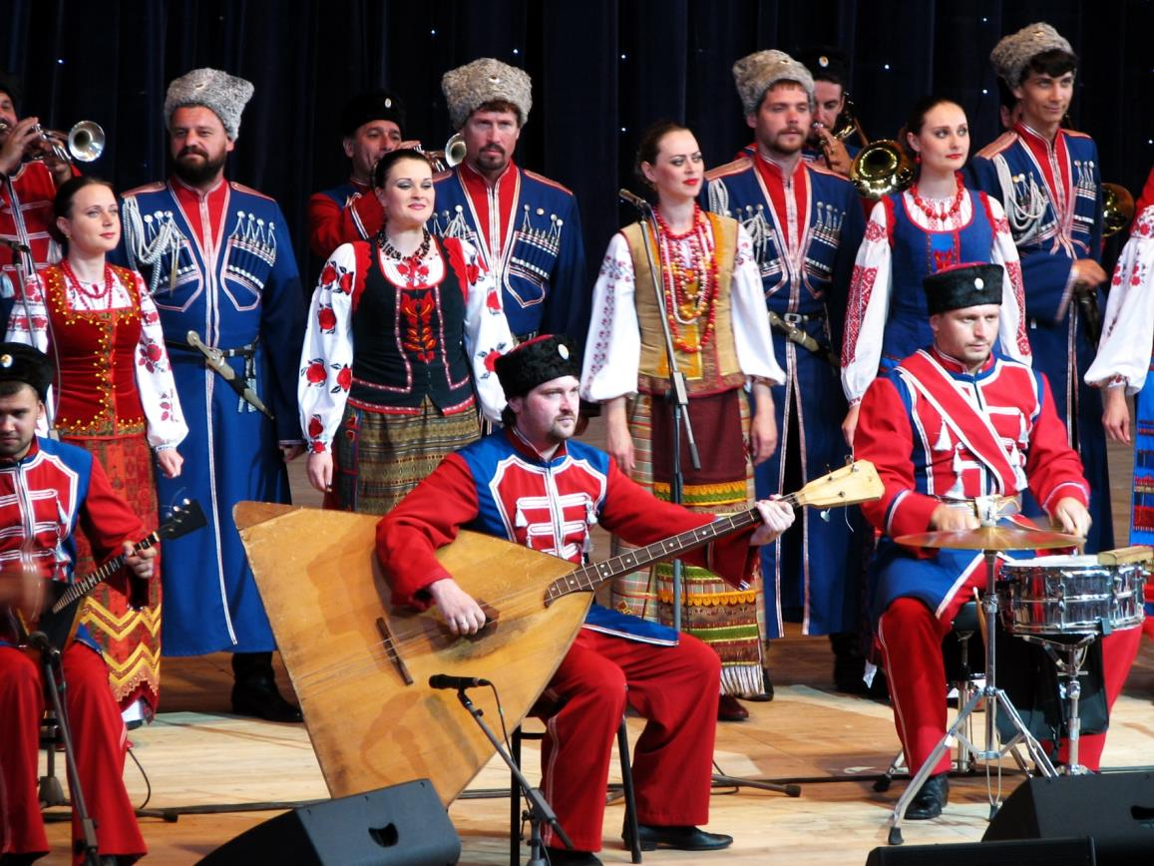

Slide 6
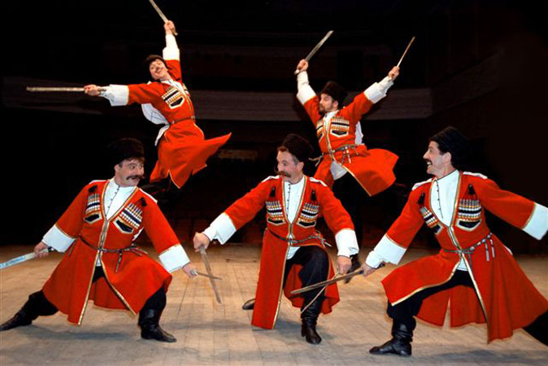

Slide 7
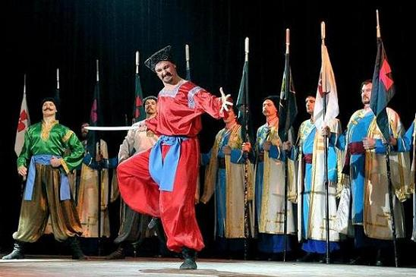

Slide 8
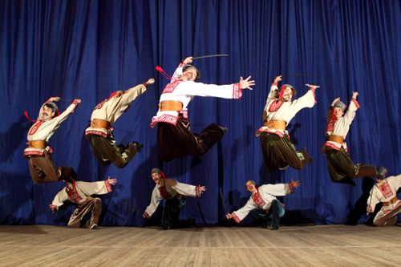

Slide 9
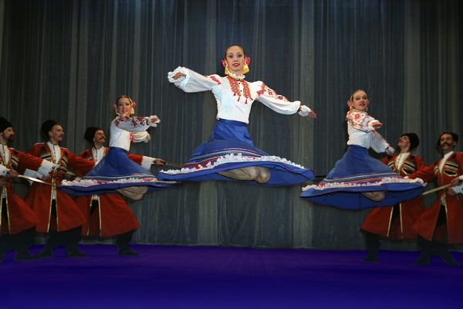

Slide 10
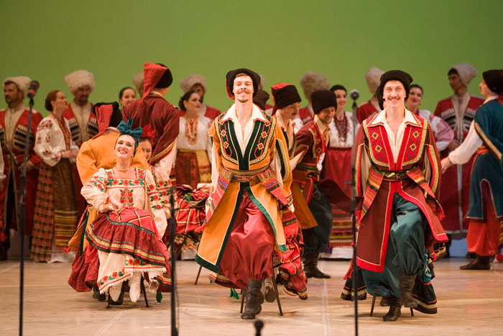

Slide 11
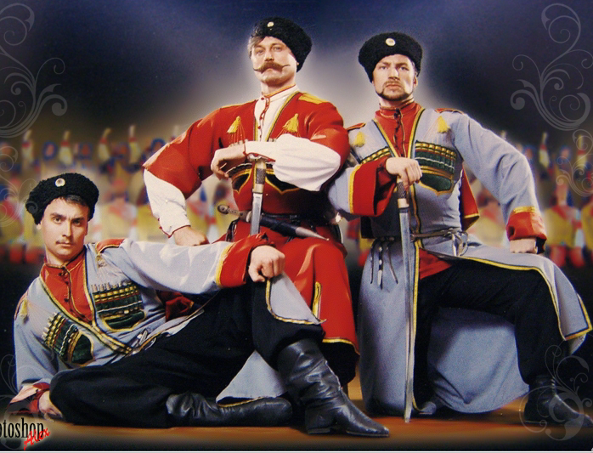

Slide 12
Источники и используемая литература.
Источники и используемая литература.
С.И.Мерзлякова «Комплексные и интегрированные занятия». «Музыкальный руководитель» 3/2008. ООО Издательский дом «Воспитание дошкольника».
М.Ю. Картушина «Интегрированные занятия для детей 5-7 лет». Москва ООО Издательство «Скрипторий» 2009.
Е.Н.Еременко «Кубановедение» 1 – 4 классы. ОИПЦ «Перспективы образования». 2007,2008гг.
И.П. Лотышев «Путешествия по родному краю». «Перспективы образования». 2006 г.
Стихи кубанских поэтов. Периодические издания.
DVD диск «Концерт Государственного Кубанского Казачьего хора в Кремле».
Интернет – ресурсы: казачий форум igri-uma.ru , фотографии казаков и казачьего быта - kudago.com; www.livekuban.ru; поисковая система – Яндекс.

